Slide 1
ГОСУДАРСТВЕННАЯ ПОДДЕРЖКА БИЗНЕСА В РЕСПУБЛИКЕ АЛТАЙ

Slide 2
МЕРЫ ГОСПОДДЕРЖКИ ДЛЯ МАЛОГО И СРЕДНЕГО БИЗНЕСА, ПРИНЯТЫЕ НА ФЕДЕРАЛЬНОМ УРОВНЕ
Главная задача
Главная задача Правительства Российской Федерации – обеспечение гибкости экономики и снятие ограничений для бизнеса
по следующим основным направлениям:
Деловой климат
Смягчение налоговой нагрузки
Упрощение налогового контроля и административных штрафов
Снижение административных барьеров
Финансовая поддержка
Расширение доступа к льготному кредитованию
Предоставление кредитных каникул
Увеличение гарантийной поддержки
Компенсация расходов на систему быстрых платежей
Поддержка отдельных отраслей
Системообразующие компании
Хлебопекарни
IT – отрасль
Внешне-экономическая деятельность

Slide 3
МЕРЫ ГОСПОДДЕРЖКИ ДЛЯ МАЛОГО И СРЕДНЕГО БИЗНЕСА, ПРИНЯТЫЕ НА ФЕДЕРАЛЬНОМ УРОВНЕ
Кредитные каникулы
Бизнес получит отсрочку на полгода по кредитам,
полученным до 1 марта 2022 года
Что такое кредитные каникулы?
В течение 6 месяцев можно не платить по кредиту вообще или делать это меньшими частями;
Документ-основание для предоставления каникул: Федеральный закон от 03.04.2020 № 106-ФЗ (ред. от 14.03.2022)
Субъект МСП должен:
Работать в одной из отраслей, определённых постановлением Правительства РФ от 10.03.2022 № 337 (более 70 позиций)
Обратится в банк с заявлением
ВАЖНО! Кредитный договор должен быть заключен до 1 марта 2022 г.
Подать заявление можно до 30 сентября 2022 г.
Как получить отсрочку?
Условия
Максимальный срок кредитных каникул – 6 месяцев;
В течение 6 месяцев субъект МСП не платит проценты и неустойку за просрочку возврата кредита;
Во время каникул банк не может потребовать вернуть кредит досрочно или выплатить обеспечение, включая залог, гарантию или поручительство

Slide 4
В число отраслей, которые смогут воспользоваться кредитными каникулами, вошли: сельское хозяйство, наука, культура, туризм, общепит, медицина, IT, розничная торговля. Перечень отраслей утверждён постановлением Правительства Российской Федерации от 10 марта 2022 года № 337.
Кредитные каникулы
Сфера деятельности | Код ОКВЭД 2
1. Сельское, лесное хозяйство, охота, рыболовство и рыбоводство | 01, 03
2. Обрабатывающие производства | 10, 11, 13, 14, 15, 16, 17, 18, 20, 21, 22, 23, 24, 25, 26, 27, 28, 29, 30, 31, 32, 33
3. Торговля оптовая и розничная, ремонт автотранспортных средств и мотоциклов | 45.11.2, 45.11.3, 45.19.2, 45.19.3, 45.2, 45.3, 45,32, 45.40.2, 45.40.3, 45.40.5
4. Торговля оптовая и розничная | 45, 47
5. Транспортировка и хранение | 49.1, 49.10.1, 49.4, 50.1, 50.3, 51.1, 51.21, 52
6. Деятельность гостиниц и предприятий общественного питания | 55, 56
7. Деятельность в области информации и связи | 58, 59, 60, 61, 62, 63
8. Деятельность по операциям с недвижимым имуществом | 68
9. Деятельность профессиональная, научная и техническая | 72, 73, 74, 75
10. Деятельность административная и сопутствующие дополнительные услуги | 78, 79, 81, 82.3
11. Образование | 85
12. Деятельность в области здравоохранения и социальных услуг | 86, 87, 88
13. Деятельность в области культуры, спорта, организации досуга и развлечений | 90, 91, 93, 94
14. Предоставление прочих видов услуг | 95, 96.01, 96.02, 96.04

Slide 5
МЕРЫ ГОСПОДДЕРЖКИ ДЛЯ МАЛОГО И СРЕДНЕГО БИЗНЕСА, ПРИНЯТЫЕ НА ФЕДЕРАЛЬНОМ УРОВНЕ
Льготное кредитование
Правительство России вместе с Банком России и Корпорацией МСП запускают льготные программы кредитования для бизнеса
Кто может получить: малые и средние предприятия любых отраслей и самозанятые.
Размер кредита: от 3 млн. до 2 млрд. рублей для МСП, до 500 тыс. рублей – для самозанятых. Программа будет работать до конца 2022 года.
Средства могут быть направлены на создание, приобретение основных средств для модернизации производства, а также для строительства объектов капитального строительства. Крупные банки выдают только кредиты на инвестиции, а небольшие банки – как на инвестиции, так и на пополнение оборота.
Уполномоченные банки: ПАО Сбербанк, Банк ВТБ, Россельхозбанк, ПАО «Совкомбанк», ОО КБ «Алтайкапиталбанк», Банк Зенит, , Азиатско-Тихоокеанский Банк, МСП Банк
Программа Корпорации МСП и Банка России «ПСК Инвестиционная»
Программа Банка России «ПСК «Оборотная»
Кредиты на оборотные цели (или рефинансировать ранее полученный кредит)
Ставки: 15% для малого бизнеса; 13,5% для среднего бизнеса.
Максимальная сумма: 300 млн. рублей для малого бизнеса; 1 млрд. рублей для среднего. Срок кредитов — до 1 года. Ограничений по цели кредитования нет.
На сегодня в программе участвуют: ПАО Сбербанк, Банк ВТБ,
АО «Россельхозбанк», ПАО «Совкомбанк», Азиатско-Тихоокеанский Банк, МСП Банк
Программа Минэконом-развития РФ «1764»
Ставки: 15% для малых предприятий и 13,5% для средних.
Цели: инвестиционные (до 10 лет); пополнение оборотных средств (до 1 года); рефинансирование; развитие предпринимательской деятельности (для самозанятых).
Перечень уполномоченных банков: ПАО Сбербанк, Банк ВТБ,
АО «Россельхозбанк», ПАО «Совкомбанк», ОО КБ «Алтайкапиталбанк», Азиатско-Тихоокеанский Банк, Банк Зенит, АКБ «Ноосфера», МСП Банк
Ставки по всем программам не будут зависеть от изменения ключевой ставки Центробанка

Slide 6
МЕРЫ ГОСПОДДЕРЖКИ ДЛЯ МАЛОГО И СРЕДНЕГО БИЗНЕСА, ДЕЙСТВУЮЩИЕ НА РЕГИОНАЛЬНОМ УРОВНЕ
Региональная поддержка
Продолжается поддержка субъектов МСП и самозанятых граждан в Республике Алтай
(в соответствии со статьей 8 Закона Республики Алтай от 21 октября 2016 года № 64-РЗ
«О развитии малого и среднего предпринимательства в Республике Алтай»)
объем мер поддержки не снижается
Финансовая
Имущест-венная
Консульта-ционная
Информа-ционная
Прочая
предоставление субсидий и грантов;
льготные микозаймы;
поручительство региональной гарантийной организации;
льготное кредитование в банках;
льготный лизинг
предоставление в аренду по льготной ставке объектов госу-дарственного и муниципального имущества;
помещений под офис в бизнес-инкубаторе Центра «мой бизнес»
бесплатные консультации по вопросам ведения бизнеса
сопровождение проектов;
проведение информационных кампаний;
продвижение продукции на рынки
семинары;
круглые столы;
вебинары;
мастер-классы;
Выставочно-ярмарочные мероприятия и пр.

Slide 7
ГОСПОДДЕРЖКА ДЛЯ МАЛОГО И СРЕДНЕГО БИЗНЕСА И САМОЗАНЯТЫХ
ПОЛУЧАТЕЛИ ПОДДЕРЖКИ
Субъекты малого и среднего предпринимательства
Самозанятые
Граждане, планирующие начать бизнес

Slide 8
Государственные и муниципальные органы власти Республики Алтай
поддержку субъектам МСП и самозанятым гражданам оказывают
Организации инфраструктуры поддержки бизнеса

Slide 9
Инструменты реализации государственных полномочий – государственные программы Республики Алтай
Минэконом-развития РА
Минсельхоз РА
Минприроды РА
Минтруд РА
Развитие экономического потенциала и предпринимательства (постановление Правительства РА от 29.06.2018 № 201)
Развитие сельского хозяйства и регулирование рынков сельскохозяйственной продукции, сырья и продовольствия (постановление Правительства РА от 23.09.2020 № 316)
Обеспечение социальной защищенности и занятости населения (постановление Правительства РА от 17.08.2018 № 268)
Развитие внутреннего и въездного туризма (постановление Правительства РА от 03.02.2020
№ 19)
Национальный проект «Малое и среднее предпринимательство и поддержка индивидуальной инициативы»
Индивидуальная программа социально-экономического развития Республики Алтай на 2020-2024 годы (распоряжением Правительства Российской Федерации от 09.04.2020 № 937-р)

Slide 10
МЕРЫ ГОСПОДДЕРЖКИ ДЛЯ МАЛОГО И СРЕДНЕГО БИЗНЕСА, ДЕЙСТВУЮЩИЕ НА РЕГИОНАЛЬНОМ УРОВНЕ
Финансовая поддержка
Финансовая поддержка, оказываемая органами исполнительной власти Республики Алтай
Субсидии СМСП и самозанятым на возмещение части затрат, связанных с приобретением оборудования в целях модернизации производства товаров и по договорам лизинга, в том числе по отраслям промышленности
Минэкономразвития РА
Субсидии на развитие внутреннего и въездного туризма и туристско-рекреационных кластеров
в Республике Алтай
и гранты по линии Ростуризма
Министерство природных ресурсов , экологии и туризма РА
Гранты «Агростартап» и
субсидии сельхоз. потребительским кооперативам по рег.проекту «Акселерация субъектов МСП» по направлению поддержки фермеров и развитие сельской кооперации»
Министерство сельского хозяйства РА
Гранты для субъектов МСП, получивших статус
«социального предприятия» на реализацию социально-ориентированного проекта
Минэкономразвития РА
Государственная финансовая помощь на открытие бизнеса на основании социального контракта в рамках программы по снижению уровня бедности при условии регистрации получателя помощи в качестве ИП или «самозанятого»
Министерство труда, социального развития и занятости населения РА

Slide 11
МЕРЫ ГОСПОДДЕРЖКИ ДЛЯ МАЛОГО И СРЕДНЕГО БИЗНЕСА, ДЕЙСТВУЮЩИЕ НА РЕГИОНАЛЬНОМ УРОВНЕ
Субсидии СМСП и самозанятым на возмещение затрат за приобретенное оборудование в целях модернизации производства
(13 млн. руб.)
Сопровож-дение инвестицион-ных проектов
Поддержка, оказываемая Минэконом-развития РА
(лимиты на 2022 год)
Гранты социальным предприятиям
(10,4 млн. руб.)
Предоставление субсидий СМСП в сфере промышленности на возмещение затрат за приобретенное оборудование и техническое присоединение
(20 млн. руб.)
Создание промышленных парков и промышленных площадок в Республике Алтай
(643 млн. руб.)

Slide 12
МЕРЫ ГОСПОДДЕРЖКИ ДЛЯ МАЛОГО И СРЕДНЕГО БИЗНЕСА, ДЕЙСТВУЮЩИЕ НА РЕГИОНАЛЬНОМ УРОВНЕ
Субсидии
В рамках подпрограммы «Развитие малого и среднего предпринимательства»
государственной программы Республики Алтай «Развитие экономического потенциала и предпринимательства» предоставляются следующие субсидии
Субсидирование первоначального взноса по лизингу за приобретенное оборудование
(не более 50% понесенных затрат и в сумме, не более 2 млн. рублей)
Субсидирование затрат на приобретение оборудования в целях модернизации производства (в объеме не более 50%, понесенных затрат и в сумме, не более 1 млн. рублей)
Субсидирование затрат на возмещение части затрат, связанных с реализацией мероприятий по энергосбережению
18 марта 2022 года на сайте Минэкономразвития Республики Алтай опубликовано
объявление о начале сбора заявок субъектов МСП и самозанятых граждан на возмещение части затрат за приобретенное оборудования в целях модернизации производства.
Сегодня 25 марта 2022 года будут опубликованы объявления о начале сбора заявок по возмещению расходов по лизингу и затрат связанных с реализацией мероприятий по энергосбережению

Slide 13
С целью получения подробной консультации по мерам государственной поддержки просим обращаться по телефонам
Гранты
Предоставление грантов социальным предприятиям
Постановлением Правительства Республики Алтай от 29.07.2021 № 219
утверждён Порядок предоставления грантов в форме субсидий СМСП, осуществляющим деятельность в сфере социального предпринимательства
Грант в размере от 100 до 500 тыс. рублей предоставляется на финансовое обеспечение расходов на реализацию проекта социального предприятия, таких как:
аренда и ремонт нежилого помещения;
аренда и приобретение оборудования;
технологическое присоединение к объектам инженерной инфраструктуры;
оплата коммунальных услуг, электроснабжения, связи;
приобретение основных средств;
приобретение расходных материалов и других расходов в соответствии с Порядком.

Slide 14
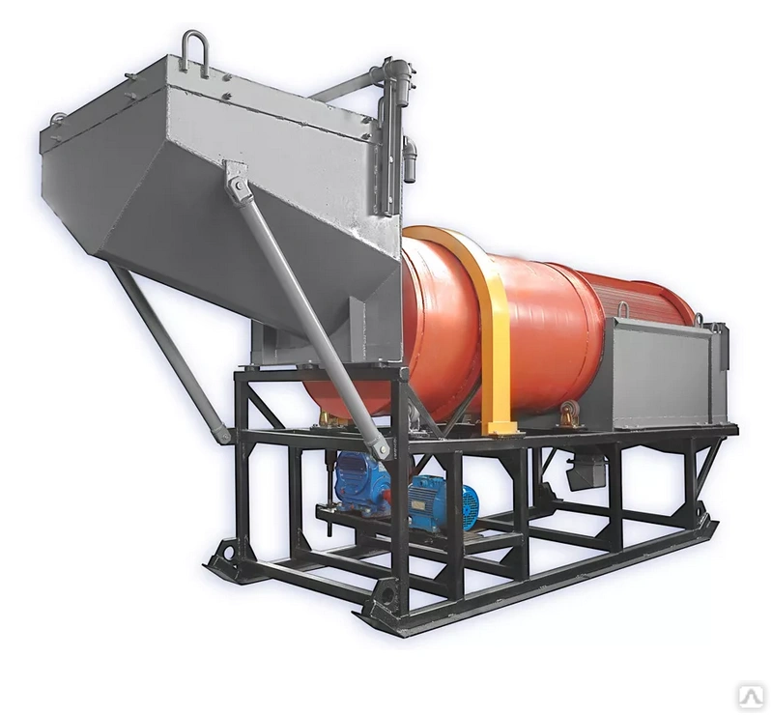
Финансовая поддержка субъектов деятельности в сфере промышленности
Подпрограммы «Развитие промышленности и повышение ее конкурентоспособности»
Возмещение части затрат предприятий в сфере промышленности на уплату 1-го взноса (аванса) при заключении договора (договоров) лизинга оборудования с российскими лизинговыми организациями на сумму
Возмещение части затрат предприятий в сфере промышленности, связанных с приобретением нового оборудования на сумму
Докапитализация регионального фонда развития промышленности Республики Алтай на сумму

Slide 15
Инфраструктура поддержки инвестиционной деятельности Республики Алтай
статус регионального значения
соглашение о СЗПК
новые инвестиционные проекты
СПИК
инвестиционный налоговый вычет
соглашения о ГЧП
концессионные соглашения
налоговые льготы
консультационная поддержка
кредитно-гарантийная поддержка
субсидии на возмещение затрат промышленные парки
предоставление земельного участка в аренду без торгов
пониженная арендная плата за земельные участки
Совет по развитию инвестиционной и предпринимательской деятельности
в Республике Алтай
прямая связь с руководителем региона
Центр поддержки туризма и предпринимательства Республики Алтай
сопровождение проектов в режиме «одного окна»
АНО «Центр развития Республики Алтай»

Slide 16
Меры государственной поддержки инвестиционных проектов в Республике Алтай
(Закон Республики Алтай от 20.12.2017 № 68-РЗ
«Об инвестиционной деятельности в Республике Алтай»)
Расширенный доступ к механизмам поддержки имеют инвестиционные проекты со статусом регионального значения:
Финансовая поддержка
Имущественная поддержка
Консультационная и информационная поддержка
Налоговые льготы по
налогу на прибыль в части, поступающей в рес. бюджет - 13,5%,
налогу на имущество - 0%
Инвестицион-ный налоговый вычет по налогу на прибыль
Льготные ставки арендной платы на земельные участки в гос. собственности – 50%
Предоставле-ние земельного участка без проведения торгов
Сопровождение инвестицион-ных проектов по принципу «Одного окна»
Инвестицион-ный портал Республики Алтай
https://www.altayinvest.ru/

Slide 17
Инвестиционный проект должен осуществляться юридическими лицами или индивидуальными предпринимателями, зарегистрированными в установленном законодательством Российской Федерации порядке на территории Республики Алтай
Объем капитальных вложений по проекту:
не менее 100 млн. руб.;
по агропромышленному комплексу - не менее 50 млн. руб.
СФЕРЫ реализации проекта:
а) агропромышленный комплекс;
б) обрабатывающие производства;
в) услуги туризма;
г) развитие инфраструктуры;
д) деятельность в области ИКТ и связи;
е) жилищное строительство;
ж) обращение с отходами производства и потребления.
Портфель инвестиционных проектов со статусом регионального значения
составляет 31 проект;
предполагаемый объем инвестиционных вложений до 2035 года по проектам составляет 28,7 млрд. руб.;
планируется создать 3047 рабочих мест;
за год предоставлено в аренду без торгов 23 земельных участка для 6 инвестиционных проектов.

Slide 18
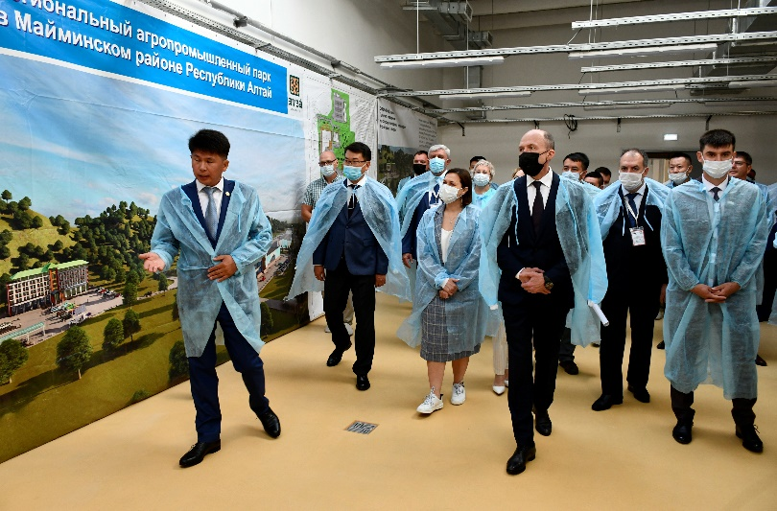
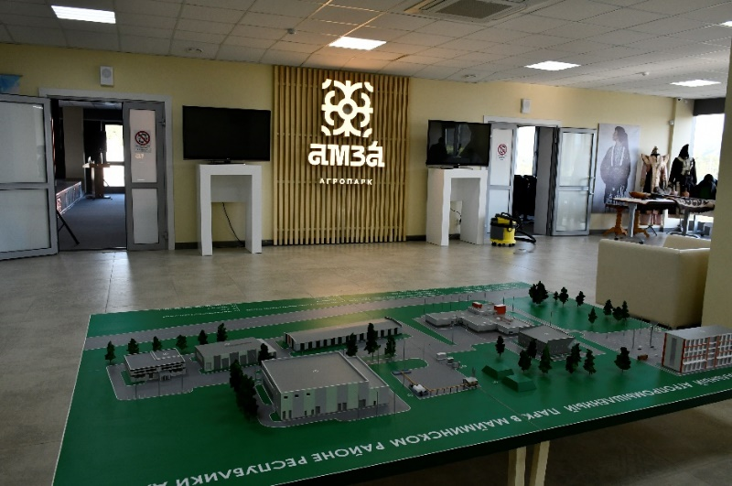
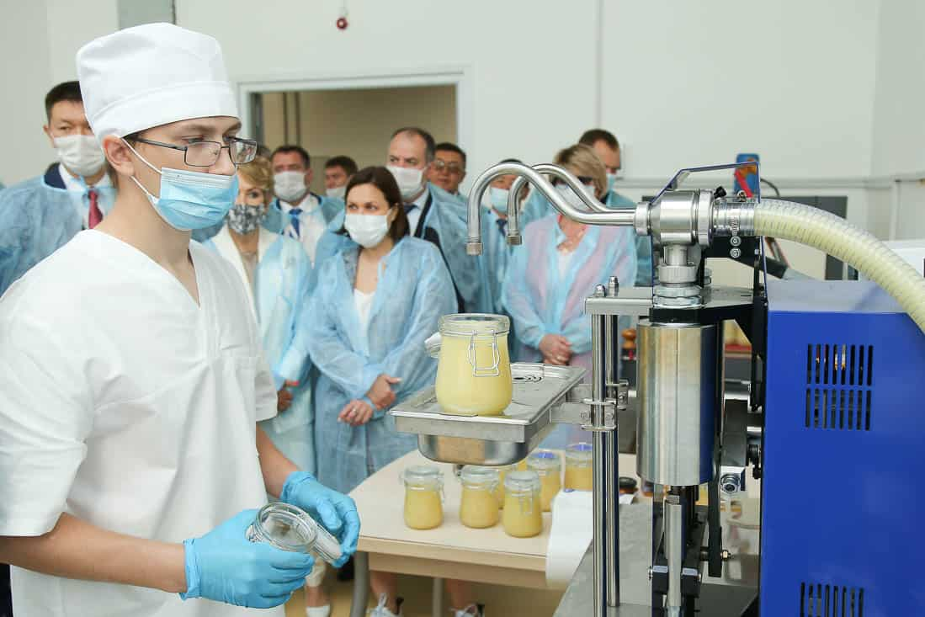
Агропромпарк
6 сентября 2021 года в рамках форума «Неделя бизнеса-2021» состоялся ввод первых объектов агропромышленного парка «Амза»

Slide 19
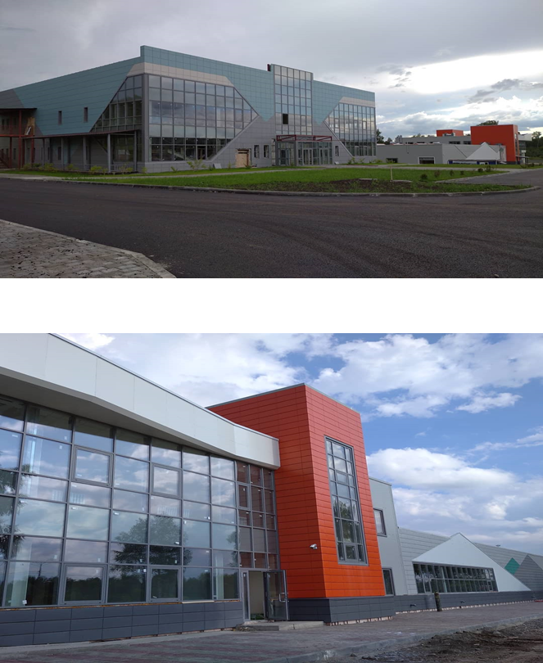
Агропромпарк
Агропромышленный парк «Амза»
Общий объем государственной поддержки –
561,8 млн рублей
Общий объем инвестиций в проект (без учёта проектов резидентов) –
777,1 млн рублей
Площадь земельного участка
под создание парка – 14,22 га
Планируемая площадь помещений – 8058 кв.м.
Планируемое количество резидентов – 10 ед.
Планируется к созданию - 166 рабочих мест
Планируемый годовой оборот резидентов –
260 млн рублей

Slide 20
С целью получения подробной консультации по мерам государственной поддержки просим обращаться по телефонам
Контакты
По мерам государственной поддержки малого бизнеса телефоны «горячей линии»: Центр развития туризма и предпринимательства Республики Алтай (Центр Мой бизнес) тел.: 8 (983) 580-03-81 (круглосуточно), 8 (388-22) 4-72-41 (с 9:00 до 18:00), Binkra@yandex.ru для электронных обращений; сайт https://мойбизнес04.рф/
По мерам государственной поддержки, оказываемой Фондом поддержки малого и среднего предпринимательства Республики Алтай тел.: 8 (983) 052-01-91, (388-22) 4-72-21 (с 9:00 до 18:00), fond-ra@yandex.ru для электронных обращений;
По мерам государственной поддержки – в Минэкономразвития Республики Алтай
тел.: 8 (388-22) 2-55-38 (с 9:00 до 18:00), okr@mineco04.ru для электронных
обращений; сайт https://минэко04.рф/
Подробнее о мерах государственной поддержки малого бизнеса и граждан на сайте https://объясняем.рф/.

